Slide 1


Slide 2
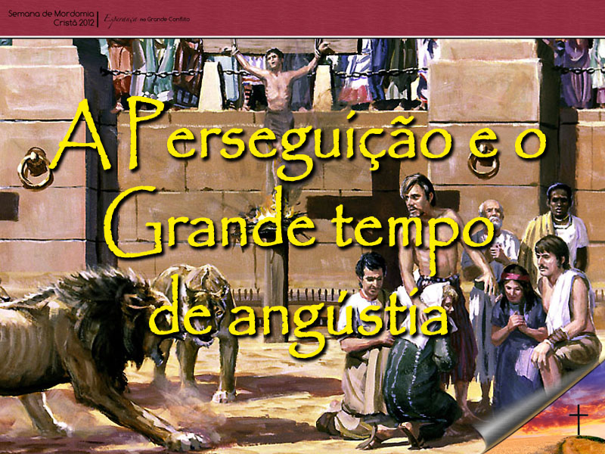

Slide 3
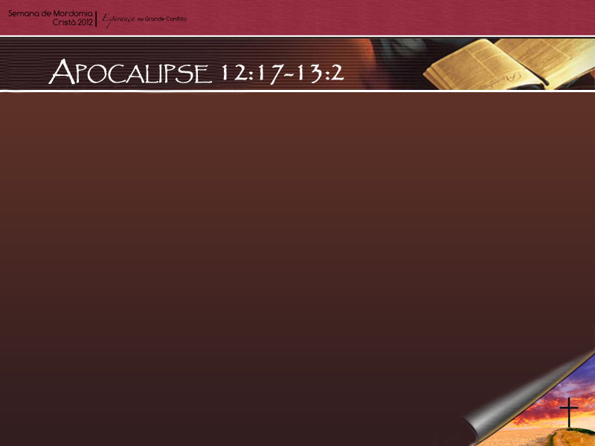
Irou-se o dragão contra a mulher e foi pelejar com os restantes da sua descendência, os que guardam os mandamentos de Deus e tem o testemunho de Jesus; e se pôs em pé sobre a areia do mar...

Slide 4
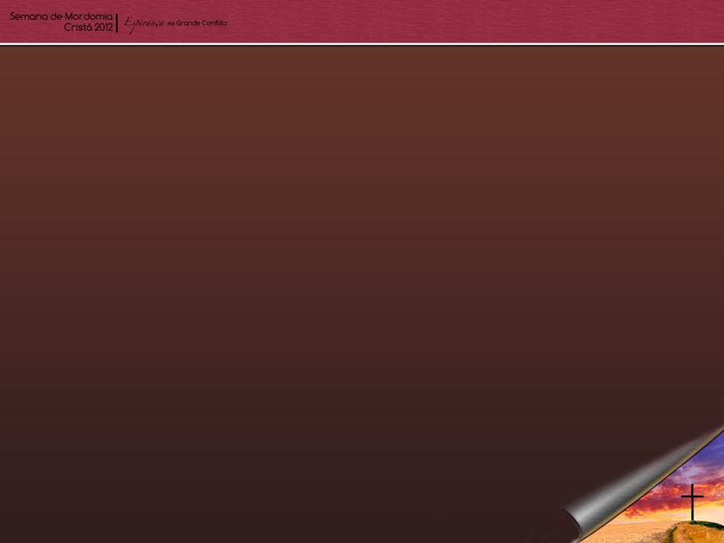
QUEM É A PRIMEIRA BESTA?

Slide 5
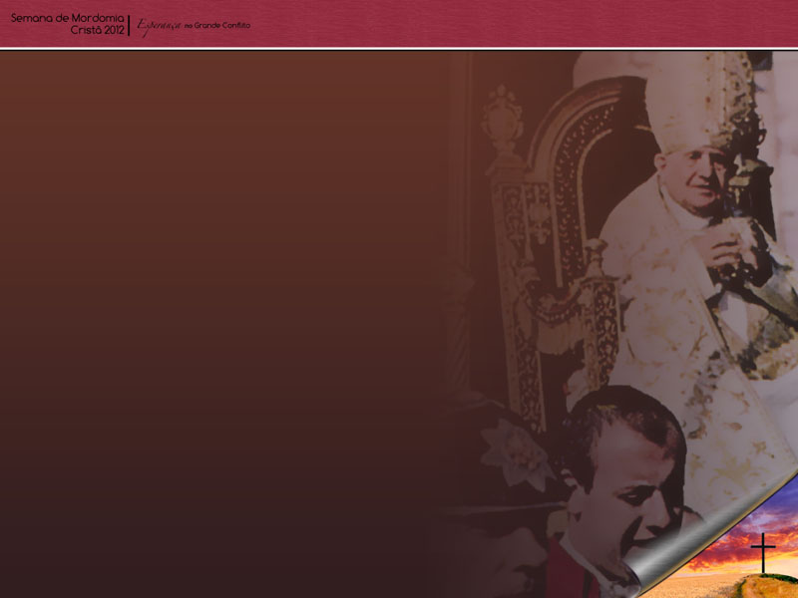
“Pela primeira besta é representada a Igreja de Roma, uma organização eclesiástica revestida de poder civil, tendo autoridade para punir todos os dissidentes.”
História da Redenção, p. 381.

Slide 6

E vi subir da terra outra besta, e tinha dois chifres semelhantes aos de um cordeiro; e falava como o dragão. E exerce todo o poder da primeira besta na sua presença...

Slide 7
QUEM É A SEGUNDA BESTA?

Slide 8
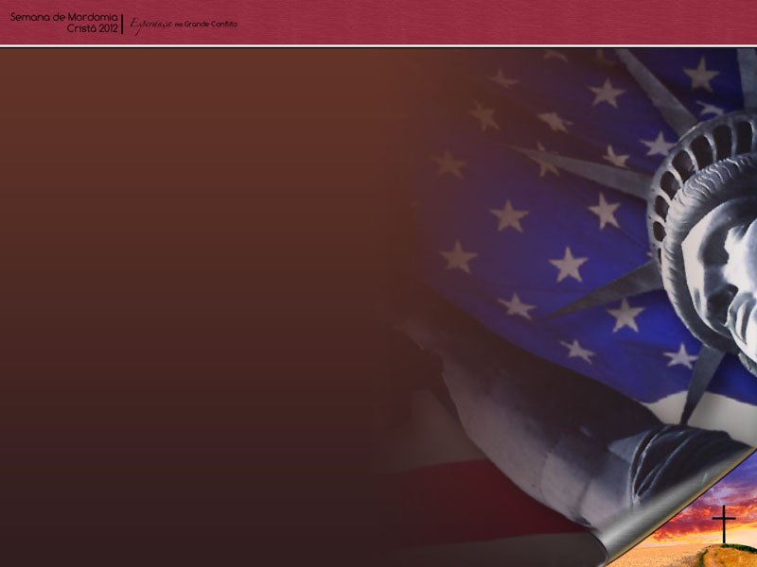
“A aplicação do símbolo não admite dúvidas. Uma nação, e apenas uma, satisfaz às especificações desta profecia; esta aponta insofismavelmente para os Estados Unidos da América do Norte.”
O Grande Conflito, p. 440.

Slide 9
A IMAGEM DA BESTA

Slide 10

E engana os que habitam na terra com sinais que lhe foi permitido que fizesse em presença da besta, dizendo aos que habitam na terra que fizessem uma imagem à besta que recebera a ferida da espada e vivia...

Slide 11
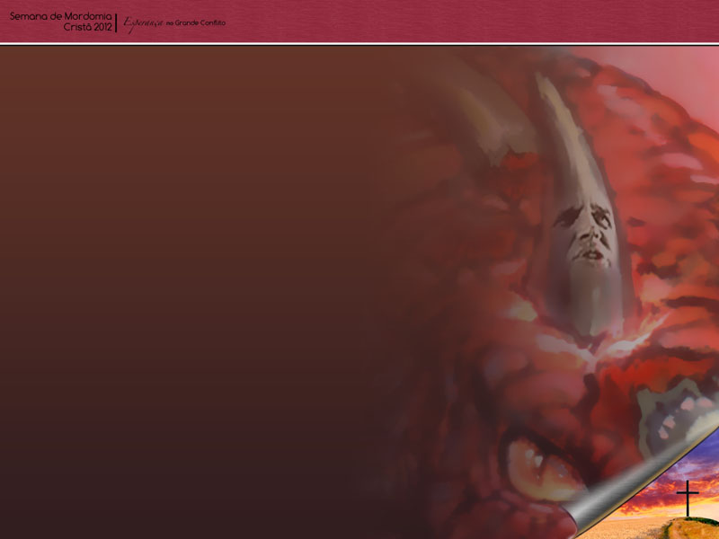
“A ‘imagem da besta’ representa a forma de protestantismo apóstata que se desenvolverá quando as igrejas protestantes buscarem o auxílio do poder civil para imposição de seus dogmas.”
O Grande Conflito, p. 445.

Slide 12

E faz que a todos, pequenos e grandes, ricos e pobres, livres e servos, lhes seja posto um sinal na sua mão direita, ou nas suas testas, para que ninguém possa comprar ou vender, senão aquele que tiver o sinal, ou o nome da besta, ou o número do seu nome.

Slide 13
O QUE É O SINAL OU MARCA DA BESTA?

Slide 14
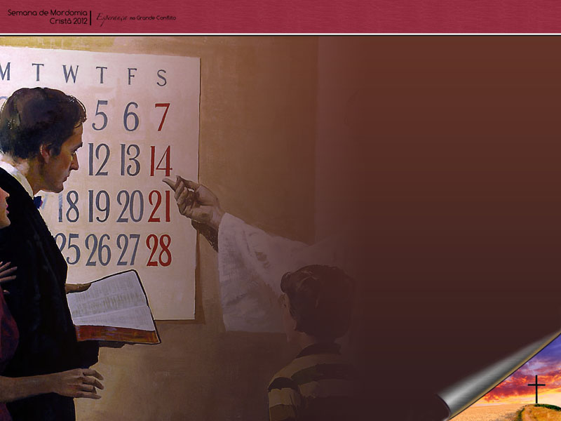
“Quando vier a prova, será mostrado claramente o que é a marca da besta. Ela é a observância do domingo.”
Eventos Finais, p. 192.

Slide 15
QUEM JÁ RECEBEU O SINAL OU MARCA DA BESTA?

Slide 16
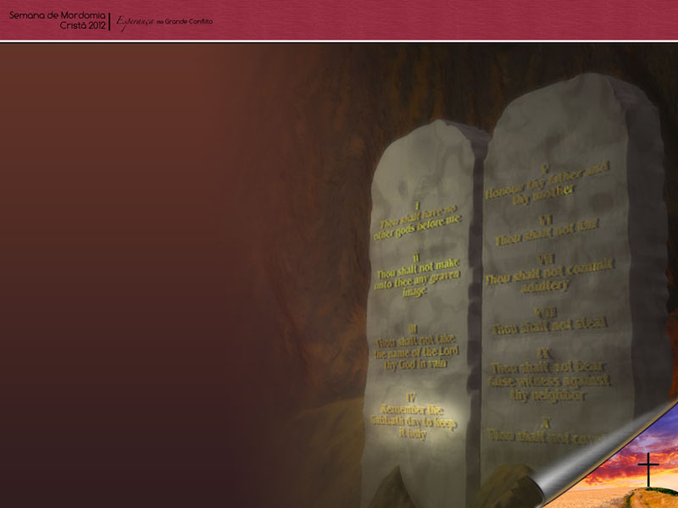
“Ninguém recebeu até agora o sinal da besta. Ainda não chegou o tempo de prova. Há cristãos verdadeiros em todas as igrejas, inclusive na comunidade católico-romana. Ninguém é condenado sem que haja recebido iluminação nem se compenetrado da obrigatoriedade do quarto mandamento.”
Evangelismo, p. 234-235.

Slide 17
QUANDO QUE A GUARDA DO DOMINGO PASSARÁ A SER O SINAL DA BESTA?

Slide 18
A guarda do domingo passará a ser o sinal da besta a partir do decreto dominical. Veja Evangelismo,
p. 234-235.

Slide 19
O QUE SIGNIFICA ADORAR A BESTA E SUA IMAGEM?

Slide 20
“Quando, porém, a observância do domingo for imposta por lei... quem então transgredir o mandamento de Deus para obedecer a um preceito que não tem maior autoridade que a de Roma... Adorará a besta e a sua imagem.”
O Grande Conflito, p. 449.

Slide 21
MOMENTOS DIFÍCEIS PARA O POVO DE DEUS:

Slide 22
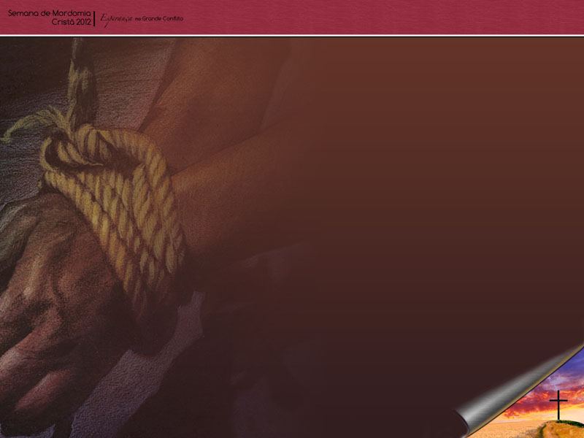
“Como os defensores da verdade se recusem a honrar o descanso dominical, alguns deles serão lançados na prisão, exilados, e outros tratados como escravos.” O Grande Conflito, p. 608.

Slide 23
MUITOS DESCANSARÃO ANTES:

Slide 24
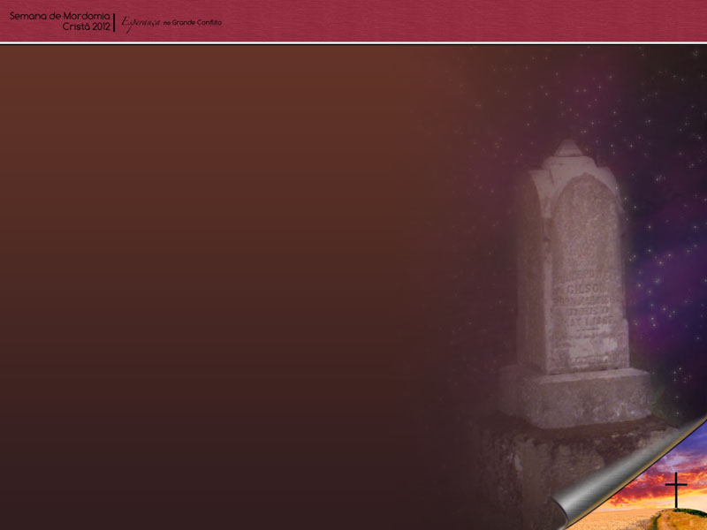
“Muitos serão levados a repousar antes que a prova de fogo do tempo de tribulação venha sobre o nosso mundo. Essa é outra razão por que deveríamos dizer no fim de nossa fervorosa petição:

Slide 25
‘Todavia não se faça a Minha vontade, mas a Tua.’ Luc. 22:42. Tal súplica jamais será registrada no Céu como uma oração falta de fé.
Conselhos Sobre Saúde, p. 375.

Slide 26
PROMESSA

Slide 27
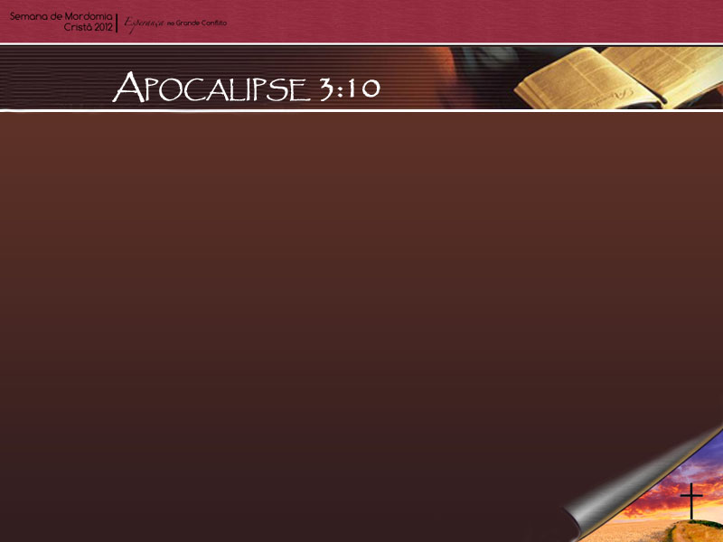
Porque guardaste a palavra da Minha perseverança, também Eu te guardarei da hora da provação que há de vir sobre o mundo inteiro, para experimentar os que habitam sobre a Terra.

Slide 28
O GRANDE TEMPO DE ANGÚSTIA

Slide 29
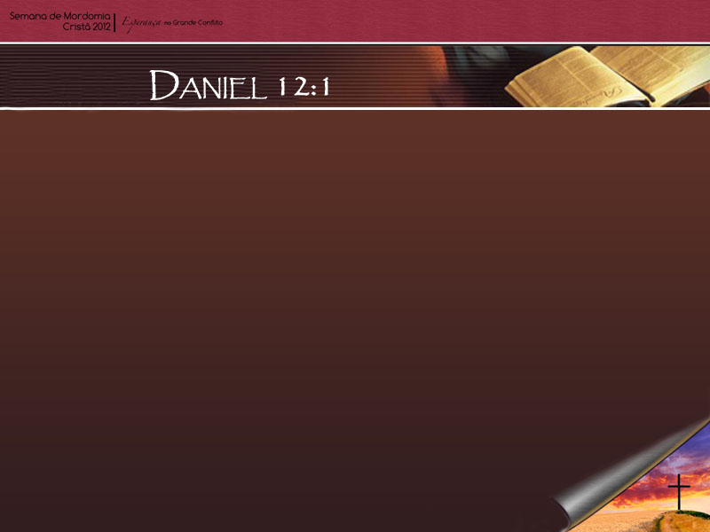
Nesse tempo, se levantará Miguel, o grande príncipe, o defensor dos filhos do teu povo, e haverá tempo de angústia, qual nunca houve, desde que houve nação até àquele tempo; mas, naquele tempo, será salvo o teu povo, todo aquele que for achado inscrito no livro.

Slide 30
A PORTA DA GRAÇA FECHARÁ:

Slide 31
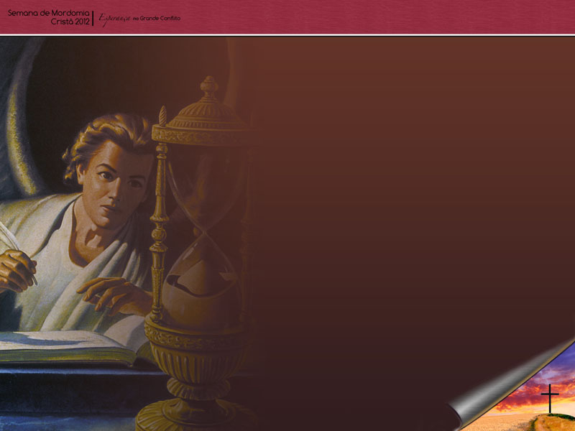
“Quando a obra de investigação se encerrar, examinados e decididos os casos dos que em todos os séculos professaram ser seguidores de Cristo, então, e somente então, se encerrará o tempo da graça, fechando-se a porta da misericórdia.”
O Grande Conflito, p. 428.

Slide 32
NINGUÉM SABERÁ:

Slide 33
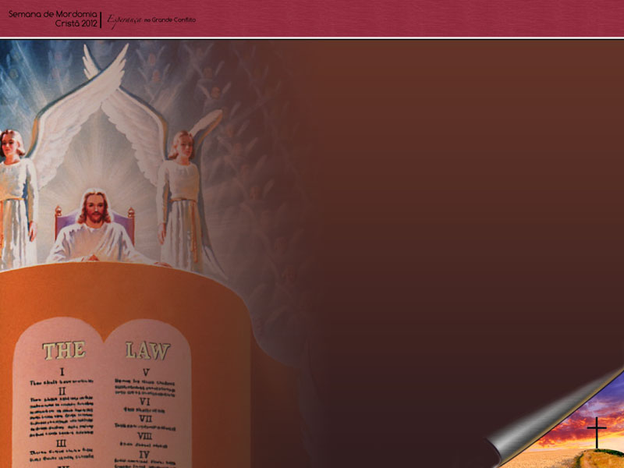
“Assim, quando a decisão irrevogável do santuário houver sido pronunciada, e para sempre tiver sido fixado o destino do mundo, os habitantes da Terra não o saberão.”
O Grande Conflito, p. 615.

Slide 34
OS QUATRO ANJOS SOLTAM OS VENTOS:

Slide 35
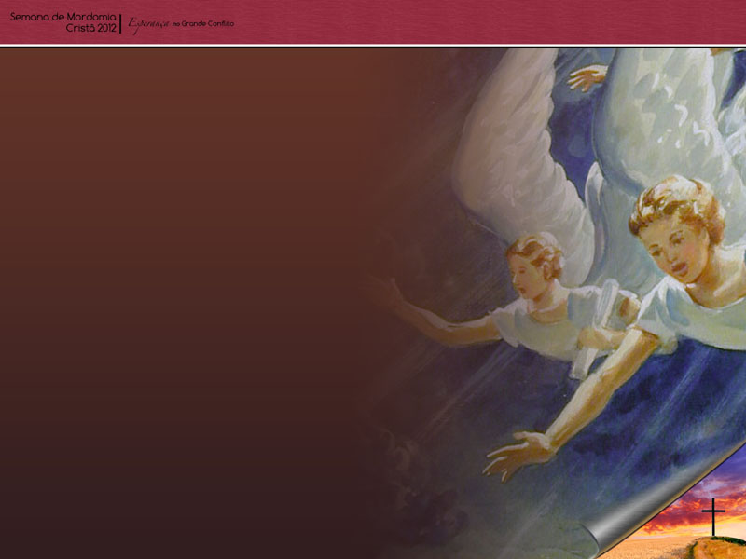
“Vi que os quatro anjos segurariam os quatro ventos até que a obra de Jesus estivesse terminada no santuário, e então viriam as sete últimas pragas.” Primeiros Escritos, p. 36.

Slide 36
O ESPÍRITO SANTO SE RETIRARÁ DOS ÍMPIOS:

Slide 37
“Terminou a longanimidade de Deus: O mundo rejeitou a Sua misericórdia, desprezou-Lhe o amor, pisando Sua lei. Os ímpios passaram os limites de seu tempo de graça; o Espírito de Deus, persistentemente resistido, foi, por fim, retirado.”
O Grande Conflito, p. 614.

Slide 38
O ESPÍRITO SANTO FICARÁ COM OS FILHOS DE DEUS:

Slide 39
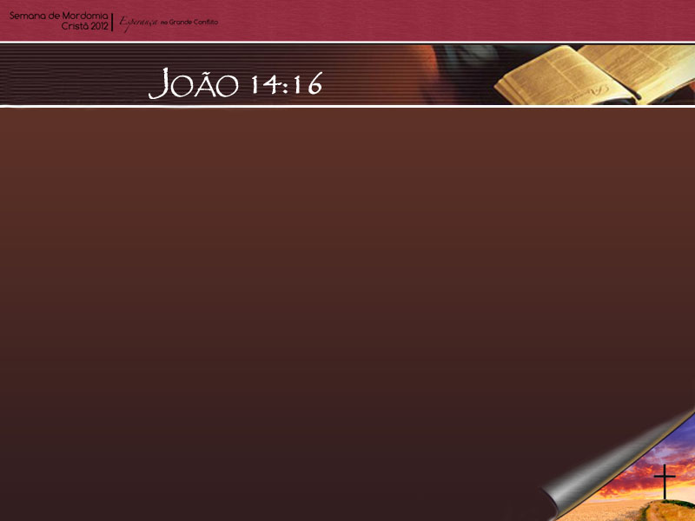
“E eu rogarei ao Pai, e ele vos dará outro Consolador, para que fique convosco para sempre.”

Slide 40
O ESPÍRITO SANTO É QUEM FORTALECE OS CRENTES PARA PASSAR PELO TEMPO DE ANGÚSTIA:

Slide 41
A SITUAÇÃO DOS ÍMPIOS SERÁ TERRÍVEL:

Slide 42
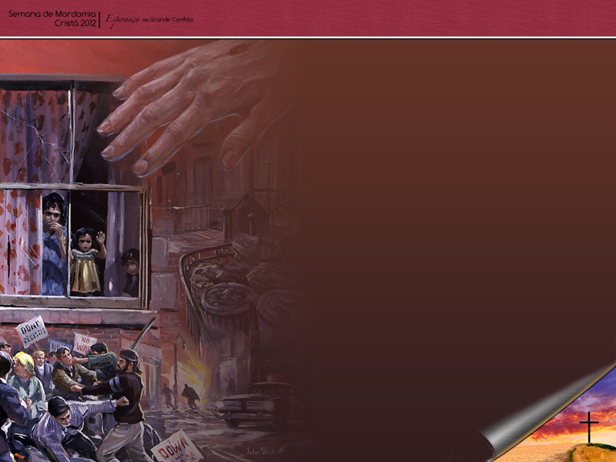
“Desabrigados da graça divina, não têm proteção contra o maligno. Satanás mergulhará então os habitantes da Terra em uma grande angústia final... O mundo inteiro se envolverá em ruína mais terrível do que a que sobreveio a Jerusalém na antiguidade.”
O Grande Conflito, p. 614.

Slide 43
PROTEÇÃO DIVINA:

Slide 44
“As sentinelas celestiais, fiéis ao seu encargo, continuam com sua vigilância. Posto que um decreto geral haja fixado um tempo em que os observadores dos mandamentos poderão ser mortos... Mas ninguém pode passar através dos poderosos guardas estacionados em redor de toda alma fiel...”
O Grande Conflito, p. 631.

Slide 45
AS SETE PRAGAS – APOCALIPSE 16

Slide 46
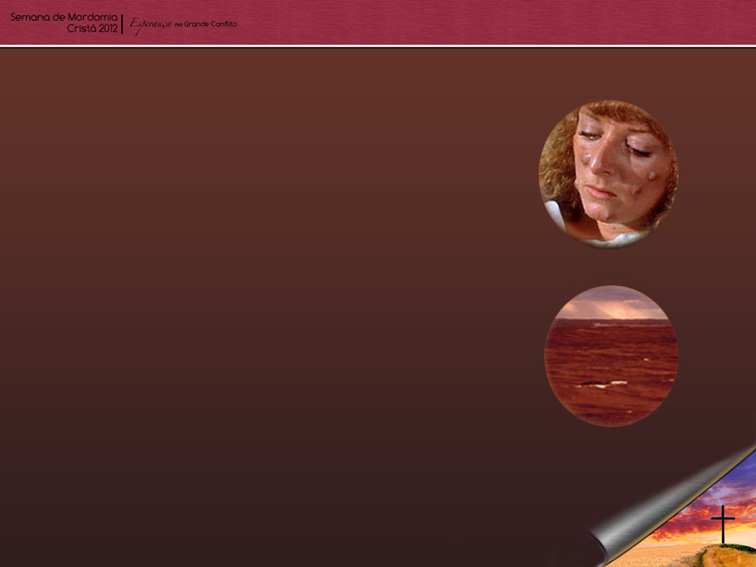
PRIMEIRA: ÚLCERA MALIGNA E PESTILENTA.
SEGUNDA: MAR SE CONVERTE EM SANGUE.

Slide 47
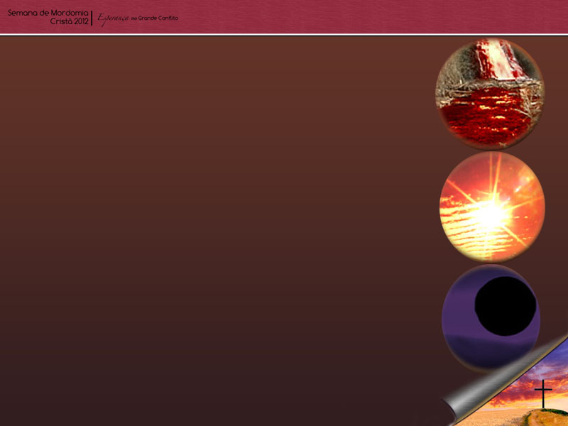
TERCEIRA: RIOS E FONTES CONVERTEM-SE EM SANGUE.
QUARTA: O SOL QUEIMA OS
HOMENS COM FOGO.
QUINTA: O TRONO DA BESTA
(ROMA) É COBERTO DE TREVAS.

Slide 48
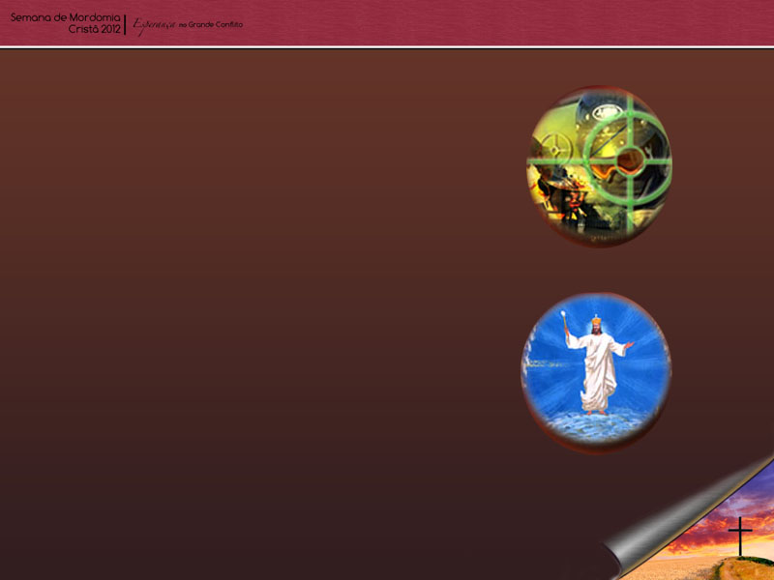
SEXTA: O EUFRATES SECA, INICIA O ARMAGEDOM.
SÉTIMA PRAGA: DERRAMADA NO AR, EVENTOS ESPETACULARES.

Slide 49
QUAL A EXTENSÃO DAS PRAGAS?

Slide 50
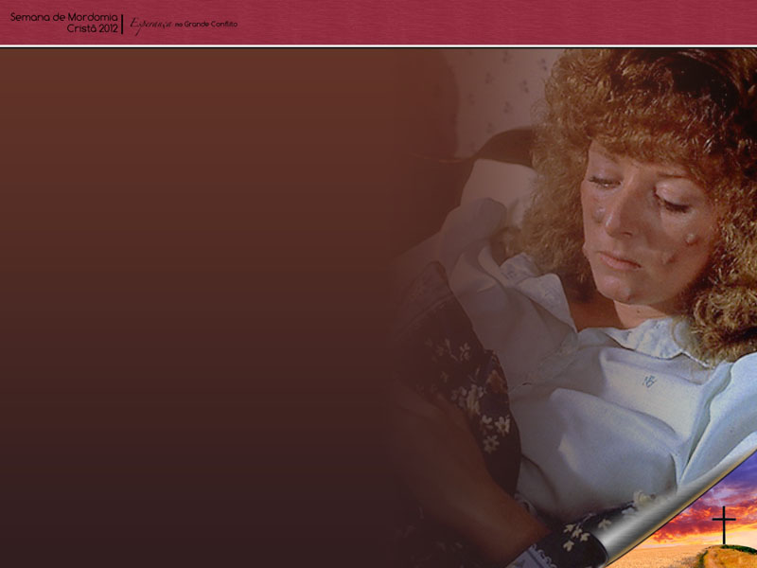
“Estas pragas não são universais, ao contrário os habitantes da Terra seriam inteiramente exterminados. Contudo serão os mais terríveis flagelos que já foram conhecidos por mortais.”
O Grande Conflito, p. 628-629.

Slide 51
E NOSSOS BENS E PROPRIEDADES?

Slide 52
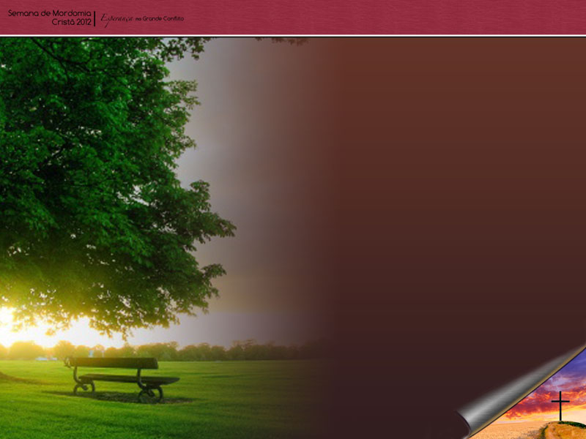
“Casas e terras serão de nenhuma utilidade para os santos no tempo de angústia, pois terão de fugir diante de turbas enfurecidas, e nesse tempo suas posses não podem ser liberadas para o avançamento da causa da verdade presente.” Primeiros Escritos, p. 56.

Slide 53
QUANDO DEVEREI VENDER MINHAS PROPRIEDADES E COLOCÁ-LAS NA OBRA DE DEUS?

Slide 54
“...e no tempo da angústia isto virá sobre eles como uma montanha para esmagá-los, e eles procurarão dispor dela, mas não será possível. ... Mas se desejassem ser ensinados, Ele os ensinaria, em tempo de necessidade, quando vender e quanto vender.”
Primeiros Escritos, p. 57.

Slide 55

E buscar-me-eis, e me achareis, quando me buscardes com todo o vosso coração.

